Slide 1
ความรู้เบื้องต้นเกี่ยวกับวรรณกรรมไทย

Slide 2
วรรณคดี
"วรรณคดี" ปรากฏอยู่ในหนังสือไทยเป็นครั้งแรก
ในพระราชกฤษฎีกา
จัดตั้งวรรณคดีโมร ลงวันที่ 23 กรกฎาคม พ.ศ. 2457

Slide 3
นิยามวรรณคดี
วรรณคดีทั่วไป เป็นเรื่องเล่าหรือหนังสือที่แต่งขึ้น จะแต่งดีหรือไม่ดี เป็นเรื่องดีหรือเลว จะเป็นหนังสือของชาติใดภาษาใด หรือยุคใดสมัยใดก็ตาม
วรรณคดีมีวรรณศิลป์ เป็นเรื่องเล่าหรือหนังสือที่แต่งขึ้นโดยมีลักษณะเด่นในเชิงประพันธ์ มีค่าทางอารมณ์และความรู้สึกแก่ผู้อ่าน
ลักษณะ สำคัญของวรรณคดี คือ 1. ร้างขึ้นโดยอาศัยจินตนาการ 2. สร้างขึ้นเพื่อให้ความรื่นรมย์เป็น สำคัญ 3. มีเค้าโครงและส่วนประกอบซึ่งทั้งลักษณะและความสัมพันธ์ต่อกันมีแบบแผนที่ัสังเกตได้ 4. รัดรึงตรึงใจผู้ฟังหรือผู้อ่านด้วยความสามารถพิเศษในการใช้ถ้อยคำ
"บทประพันธ์ที่เป็นวรรณคดีคือ บทประพันธ์มุ่งให้ความเพลิดเพลิน ให้เกิดความ สำนึกคิด และอารมณ์ต่างๆ ตาม ผู้เขียนนอกจากนั้นบทประพันธ์ที่เป็นวรรณคดีจะต้องมีรูปศิลปะ
"วรรณคดี" ไว้ว่า "วรรณกรรมที่ได้รับยกย่องว่าแต่งดีมีคุณค่าเชิงวรรณศิลป์ถึงขนาด"

Slide 4
ให้นักศึกษาสรุปความ “นิยามวรรณคดี” ด้วยภาษาของตัวเองตามข้อมูลที่ให้มาข้างต้น

Slide 5
วรรณศิลป์/นิยาม
****วรรณศิลป์ คือศิลปะในการแต่งหนังสือหัวใจของ ศิลปะทั้งหลายก็คือสุนทรียภาพ หรือความประณีตงดงาม ได้แก่ ความงามของภาษาความงามของ เนื้อเรื่อง ซึ่งกลมกลืนกับรูปแบบ ความงาม ความมีสาระของข้อคิดเห็น หรือแนวคิดที่แทรกแฝงใน เนื้อเรื่อง ส่วนความงามที่ สำคัญที่สุดของการสร้างวรรณกรรมก็คือวิธีแต่ง วิธีแต่งที่สวยงามที่สุดก็คือ ความผสมผสานที่เข้ากันได้อย่างประณีต

Slide 6
คุณค่าวรรณศิลป์
1. ความนึกคิด วรรณกรรมที่ดีจะต้องประกอบไปด้วยความคิดและ จินตนาการ ทั้งสองอย่างนี้ต้องสมดุลกัน เพราะหากวรรณกรรมที่ประกอบไปด้วยความคิดเป็นหลักนั้นจะ เป็นเรื่องที่ดูแห้งแล้ง จืดชืด ไร้สีสัน แต่หากวรรณกรรมเรื่องใดอบอวลไปด้วยจินตนาการโดย ปราศจากความคิด วรรณกรรมเรื่องนั้นจะดูฟุ้งเพ้อฝันมากเกินไป

Slide 7
คุณค่าวรรณศิลป์
2. ความสะเทือนใจ ได้แก่ อารมณ์รัก อารมณ์แค้น อารมณ์สุข อารมณ์เศร้า และ อารมณ์ขัน เรื่องที่ขาดความสะเทือนในหรืออารมณ์ต่าง ๆ ที่กล่าวมาข้างต้นนั้นก็ไม่ต่างอะไรกับร่างที่ ไร้วิญญาณหรือกระดาษเปล่า

Slide 8
คุณค่าวรรณศิลป์
3. การแสดงออก ถือเป็นการนำสารจากผู้เขียนไปยังผู้อ่าน ฉะนั้น ความสามารถในการแสดงออก หรือการสื่อสารกับผู้อ่าน เป็นสิ่งที่ผู้เขียนพึงมี ผู้เขียนต้องทราบว่าทำอย่างไรผู้อ่านจึงจะคล้อยตาม เชื่อตาม และติดตามสารหรือเนื้อเรื่องนั้น โดยการแสดงให้เห็นนิสัยใจคอและบุคลิกภาพของตัวละคร การแสดงให้เห็นความเคลื่อนไหวของตัวละคร เป็นต้น

Slide 9
คุณค่าวรรณศิลป์
4. องค์ประกอบ เสมือนการตกแต่งจัดวางสิ่งของต่าง ๆ ให้สวยงาม เมื่อเปรียบกับการเขียนองค์ประกอบจะหมายถึงทิศทางของเรื่อง สำนวนภาษา ผู้เขียนควรจัดวางอย่าง เหมาะสม เช่น การเขียนเรื่องสั้นหนึ่งเรื่อง ผู้เขียนควรสร้างตัวละครไม่มากจนเกินไป เหตุการณ์ใน เรื่องไม่ซับซ้อน สถานที่สอดคล้องกับเหตุการณ์

Slide 10
คุณค่าวรรณศิลป์
5. ท่วงท่าที่แสดง คือความโดดเด่นของผู้เขียนแต่ละคน และแตกต่างไปจากผู้เขียน คนอื่น ๆ ในที่นี้อาจหมายถึงวิสัยทัศน์ ลีลา สำนวนโวหาร และทักษะในการเขียน โดยทั่วไปแล้ว ผู้เขียนมักสร้างอัตลักษณ์ให้ตนเองอยู่เสมอ

Slide 11
คุณค่าวรรณศิลป์
6. เทคนิค คือความสามารถในการเรียบเรียงเรื่องราวอย่างเป็นระบบ ทำให้ ผู้อ่านนใจและติดตาม บางครั้งที่อ่านวรรณกรรมจะพบว่าวรรณกรรมบางเรื่องไม่น่าในใจ แต่ผู้เขียน ในเทคนิคในการนำเสนอที่ดี จะช่วยเสริมให้วรรณกรรมมีความน่าสนใจมากขึ้น

Slide 12
คำถาม
วรรณศิลป์สำคัญต่อวรรณกรรมอย่างไร

Slide 13
วรรณกรรม/นิยาม
วรรณกรรม นั้นหมายถึง สิ่งที่เขียนขึ้นทั้งหมดไม่ว่าจะเป็นรูปใด หรือเพื่อความมุ่งหมายใด เช่น คำอธิบายวิธีใช้กล้องถ่ายรูป รวมทั้งใบปลิว หนังสือพิมพ์ นวนิยายก็ล้วนแล้วแต่เรียกว่า “วรรณกรรม” วรรณกรรมจึงมีความหมายอย่างกว้างที่สุด วรรณกรรมที่แต่งดี ได้รับยกย่องจากคนทั่วไปจึงจะเรียกว่า วรรณคดี คุณสมบัติที่ทำให้วรรณกรรมและวรรณคดีต่างก็คือ วรรณศิลป์ หรือ ศิลปะแห่งการเรียบเรียง

Slide 14
วรรณกรรม/นิยาม
"วรรณกรรม หมายถึง งานเขียนทุกชนิด" และได้ขยายความเพิ่มเติมอีกว่า วรรณกรรม หมายถึง งานเขียนในรูปบทกวีนิพนธ์ ร้อยกรองและ ข้อเขียนทั้งหมดที่ใช้ภาษาร้อยแก้ว โดยมีเนื้อหาและความหมายประกอบด้วย ได้แก่ บทความ สารคดี นวนิยาย เรื่องสั้น เรียงความ บทละคร บทภาพยนตร์ บทโทรทัศน์ คอลัมน์ต่างๆในหนังสือพิมพ์ ตลอดจนข้อเขียนอื่นๆ ซึ่งมีเนื้อหาและความหมายเป็นที่เข้าใจได้ สื่อความหมายได้

Slide 15
วรรณกรรม/นิยาม
วรรณกรรม คือ งานสร้างสรรค์ทางศิลปะที่ใช้ภาษาเป็นสื่อกลาง ไม่ว่าจะมีเนื้อหาแบบใดก็ตาม มีขอบเขตถึงงานเขียนทุกชนิด เช่น วรรณคดี
นวนิยาย เรื่องั้น บทความ รวมถึงวรรณกรรมที่เล่าสืบต่อกันมาด้วยปาก เช่น นิทานพื้นบ้าน บทเพลงต่างๆ

Slide 16
วรรณกรรม/นิยาม
วรรณกรรม คือ ภาษาศิลป์ ที่สร้างจินตนาการ ให้อารมณ์ ให้ความรู้และให้ความเพลิดเพลิน วรรณกรรมไม่ควรจะเป็นงานเขียนเฉยๆ แต่ควรจะเป็นงานเขียนที่มี ศิลปะปนอยู่ด้วย

Slide 17
คำถาม
วรรณกรรม ?

Slide 18
วรรณกรรมปัจจุบัน
1.1 วรรณกรรมประเภทต่างๆ เช่น สารคดี นวนิยาย เรื่องสั้น ร้อยกรอง บทละคร และ บทวิจารณ์วรรณกรรม
1.2 กลวิธีในการแต่ง (เนื้อเรื่อง ทัศนะในการสร้างเค้าโครงเรื่อง การสร้างตัวละคร ฉาก )
1.3 แนวคิดและปรัชญาในการแต่ง
****ถ้าจะใช้เวลาเป็นเครื่องกำหนดความเป็นปัจจุบัน ก็อาจจะต้องนับทวนถอยหลังขึ้นไปจาก ตอนนี้โดยประมาณทุกรอบ 10 ปี

Slide 19
วรรณกรรมร่วมสมัย
1.เป็นวรรณกรรมที่เขียนขึ้นในช่วงเวลาใกล้เคียงกัน หมายความว่า ช่วงเวลาของผู้เขียน และผู้อ่าน หรืออาจหมายถึงช่วงเวลาที่วรรณกรรมเกิดขึ้น ซึ่งอาจนับได้ว่า แต่ละช่วงควรมีระยะเวลาประมาณกี่ปี โดยทั่วไปมักกำหนดระยะเวลาตั้งแต่ 10 -15 ปี เช่น วรรณกรรมเรื่องอิเหนา สามก๊ก และราชาธิราช ก็นับเป็นวรรณกรรมร่วมสมัยเพราะเกิดในระยะใกล้กัน

Slide 20
วรรณกรรมร่วมสมัย
2. เป็นวรรณกรรมที่มีแนวความคิดร่วมกันหรือเป็นไปในทางเดียวกัน หมายความว่า เป็นแนวความคิดของวรรณกรรมที่เหมือนกัน หรือร่วมแนวเดียวกัน ซึ่งอาจปรากฏได้แม้ต่างสมัยกัน เช่น แนวคิดเรื่อง สวรรค์ และนรก ในสมัยสุโขทัย กับสมัยรัตน์โกสินทร์ เป็นต้น

Slide 21
วรรณกรรมร่วมสมัย
3. เป็นวรรณกรรมที่สร้างผลกระทบในทางสร้างสรรค์แก่ผู้อ่าน

Slide 22
วรรณกรรมร่วมสมัย
4. ลักษณะของวรรณกรรม สำหรับวรรณกรรมร่วมสมัยของไทย อาจพิจารณาจากลักษณะที่เปลี่ยนไปจากเดิม ได้แก่
*วรรณกรรมประเภทต่าง ๆ เช่น สารคดี นวนิยาย เรื่องสั้น ร้อยกรอง บทละคร และบทวิจารณ์วรรณกรรม
*กลวิธีการแต่ง เช่น เนื้อเรื่อง ทัศนะในการสร้างเค้าโครงเรื่อง แก่นเรื่อง การสร้างตัวละคร
*แนวคิดและปรัชญาในการแต่ง

Slide 23
คำถาม
วรรณกรรมปัจจุบันกับวรรณกรรมร่วมสมัยต่างกันอย่างไร

Slide 24
ประเภทของวรรณกรรมไทย
1. วรรณกรรมประเภทร้อยแก้ว
2. วรรณกรรมประเภทร้อยกรอง

Slide 25
1. วรรณกรรมประเภทร้อยแก้ว
สารคดี
บันเทิงคดี

Slide 26
สารคดี
สารคดี คือ วรรณกรรมที่มีเนื้อหาาระ ที่มุ่งจะให้ความรู้ ความคิด ความจริง บางอย่างแก่ผู้อ่าน อาจเขียนเชิงอธิบาย เชิงวิจารณ์
เชิงแนะนำ ผู้อ่านอาจได้รับ ความบันเทิงจากการอ่านด้วยแต่เป็นความบันเทิงด้านภูมิปัญญา ดังนั้น ในการเขียนสารคดีจึงมีการให้ เหตุผลและหลักฐานเข้ามาประกอบการเขียนสารคดี
ความเรียง เป็นงานเขียนที่ถ่ายทอด ความรู้ ความคิด ซึ่งได้จาก ประบการณ์หรือการค้นคว้า ให้แง่คิดเชิงปรัชญาเกี่ยวกับโลกและชีวิต บางครั้งมีผู้เรียกว่า “สารคดี วิชาการ”
บทความ เป็นงานเขียนที่แสดงความรู้ ความคิดเห็น หรือความรู้สึก ของผู้เขียนต่อภาพแวดล้อมทาสังคม
สารคดีท่องเที่ยว เป็นงานเขียนที่ถ่ายทอดประบการณ์จาก การท่องเที่ยวสู่ผู้อ่าน โดยมุ่งที่จะให้ความรู้แก่ผู้อ่านและความเพลิดเพลินด้วย
สารคดีชีวประวัติ เป็นงานเขียนที่กล่าวถึงประวัติชีวิตของบุคคล แต่ไม่ใช่ประวัติศาตร์และนิยาย
อนุทิน เป็นการจดบันทึกประจำวันเกี่ยวกับเหตุการณ์ต่างๆ ที่เกิดขึ้น ในชีวิตพร้อมความคิดเห็นของผู้จดบันทึก โดยมีจุดมุ่งหมายเพื่อเตือนความจำ
จดหมายเหตุ เป็นบันทึกเหตุการณ์ สำคัญทางประวัติศาตร์ ของหน่วยงาน ส่วนราชการหรือองค์กรต่างๆ เพื่อเป็นหลักฐานเชิงประวัติเหตุการณ์ของชาติ หรือ ถาบัน

Slide 27
บันเทิงคดี
บันเทิงคดี (เรื่องสมมุติ) เป็นงานเขียนที่มุ่งให้ผู้อ่าน ได้รับความ เพลิดเพลินเป็นหลัก อาจเพิ่มเติมด้วยความรู้อื่นๆหรือคตินิยม เรื่องสอนใจ ฯลฯ
นวนิยาย เป็นการผูกเรื่องราวเกี่ยวกับชีวิตและพฤติกรรมของมนุษย์ ในลักษณะที่สมจริงและอาจเกิดขึ้นได้ในชีวิตจริง ในลักษณะจำลองภาพชีวิตขอสังคมส่วนใดส่วน หนึ่งที่มีจุดมุ่งหมายให้ความบันเทิงใจแก่ผู้อ่าน
เรื่องสั้น เป็นงานเขียนที่มีลักษณะเดียวกับนวนิยายแต่มีขนาดสั้นกว่า จะเสนอพฤติกรรมหรือเหตุการณ์มาใดมุมหนึ่งของชีวิต หรือเหตุการณ์หนึ่ง หรือช่วงชีวิตหนึ่ง เท่านั้น เพื่อให้เกิดความสะเทือนใจแก่ผู้อ่าน
บทละคร เป็นงานเขียนที่ผูกเรื่องราวขึ้นจากพฤติกรรมของมนุษย์ เช่นเดียวกับนวนิยายและเรื่องสั้น แต่จุดมุ่งหมายในการเขียนต่างกัน บทละครเขียนขึ้นเพื่อนำไปแสดง บทละครครอบคลุมไปถึง บทละครวิทยุ บทละครโทรทัศน์บทละครเวทีและบทภาพยนตร์

Slide 28
คำถาม
สารคดีและบันเทิงคดีต่างกันอย่างไร

Slide 29
2. วรรณกรรมประเภทร้อยกรอง
ร้อยกรองตามฉันทลักษณ์เดิม แม้การเขียนร้อยกรองตามฉันทลักษณ์เดิม ประกอบ ด้วยคำประพันธ์ โคลง ฉันท์ กาพย์ กลอนร่าย จะยังคงมีอยู่ แต่มีขนาดสั้นลง และเน้น "ข้อคิด" หรือ "ความคิด" มากขึ้น ความนิยมในการตกแต่งถ้อยคำด้วยความประณีตบรรจง เพื่อความไพเราะอย่าง กวีในยุคเดิมลดลง และมีความสำคัญรองจากความคิด แม้จะมีกวีในปัจจุบันบางกลุ่มใช้ร้อยกรองรูป แบบเดิม แต่จะไม่เคร่งครัดในฉันทลักษณ์ตามแบบแผนมากนัก การใช้ถ้อยคำมีลักษณะกร้าวแกร่ง มากขึ้น จนบางครั้งถึงขั้นก้าวร้าวก็มี
ร้อยกรองตามฉันทลักษณ์ที่กำหนดใหม่ โดยฉันทลักษณ์ที่กำหนดขึ้นใหม่ส่วนใหญ่จะ ยึดหลักความเรียบง่าย ชัดเจนและมีกรอบเพียงเล็กน้อย ทั้งนี้เพื่อสื่อความคิดมากกว่าความไพเราะ ร้อยกรองรูปแบบใหม่นั้น มีทั้งที่เป็น "กลอนเปล่า" หรือกลอนปลอดสัมผัสไปจนถึง ร้อยกรองแบบ "รูปธรรม" หรือ "วรรณรูป" ซึ่งมีวิธีการแต่งโดยการจัดวางถ้อยคำ หรือข้อความเป็นภาพ ซึ่งกวีกลุ่มนี้เชื่อว่า การสื่อความคิดโดยผ่าน "ภาพ" จะช่วยให้ผู้อ่านเข้าใจ ความคิดของผู้แต่งชัดเจนขึ้น

Slide 30
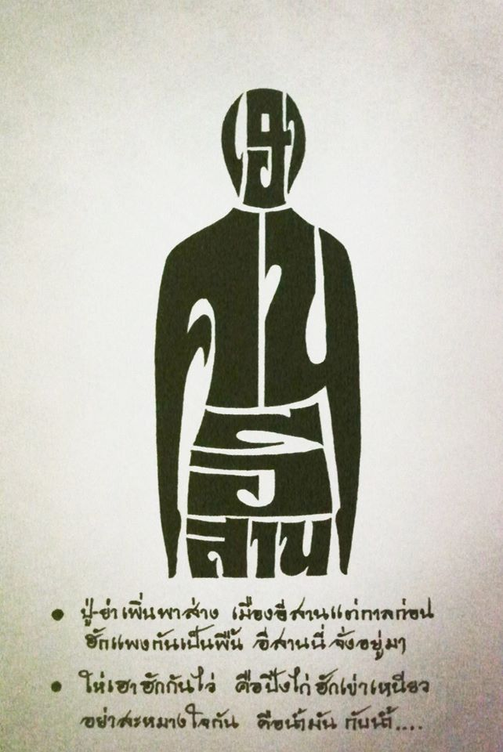
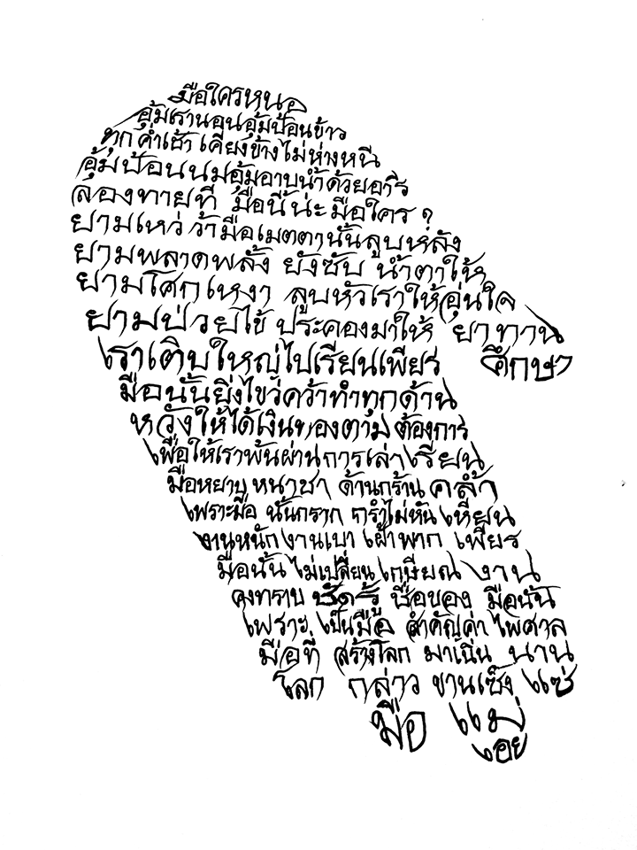
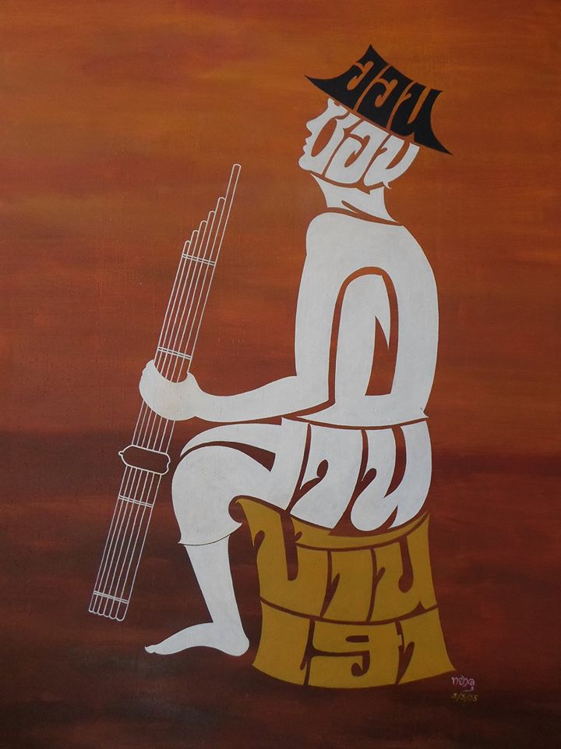
วรรณรูป เป็นการผสมผสานงานทัศนศิลป์ (จิตรกรรม) กับวรรณศิลป์ (วรรณกรรม)

Slide 31
คุณค่าของวรรณกรรม
ส่งเสริมการเรียนรู้และฝึกทักษะ การอ่านวรรณกรรมเป็นการปลูกฝังนิสัยรักการอ่านส่งเสริมการเรียนรู้ภาษา และเปิดโอกาให้ฝึกทักษะการอ่านในเวลาเดียวกัน นอกจากนี้ยังเป็นการใช้ เวลาว่างให้เกิดประโยชน์อีกด้วย
ให้ความบันเทิงใจ วรรณกรรมเป็นเครื่องมือหนึ่งที่ให้ความเพลิดเพลิน
ประเทืองปัญญา การให้แง่คิด ประสบการณ์จำลองของชีวิตในแง่มุมต่าง ๆ ไม่ว่าจะเป็นชีวิตที่เพียบพร้อม สมบูรณ์ ชีวิตที่ตกอับ ยากแค้น อาภัพ โชคร้าย ฯลฯ อีกทั้งให้มโนทัศน์ต่าง ๆ เกี่ยวกับวิถีชีวิตของ มนุษย์ในสังคม
สะท้อนปรากฏการณ์ต่างๆถึงกฎเกณฑ์ทางสังคม อันได้แก่ ศีลธรรม กรอบแนวคิด จารีต และธรรมเนียมนิยมต่าง ๆ
การนำเสนอมโนทัศน์การเปลี่ยนแปลงทางสังคม วรรณกรรมได้นำเอาแนวคิดร่วมของพลวัตของสังคมที่ไม่หยุดนิ่ง

